Slide 1
ITT+TTS
기업연계 프로젝트 - 미스터마인드
내 목소리 어때 ?
김웅재, 김현조, 김민혁, 김현정

Slide 2
01. 프로젝트 개요
프로젝트 소개
역할 분담
CONTENTS
02. 프로젝트 기획
CONTENTS
아키텍처 설계
서비스 흐름도
03. 세부 기능 소개
ITT (Tesseract - OCR)
TTS (glow-tts, hifi-gan)
Web 기술
04. 프로젝트 수행 결과
시연 진행
개선사항 및 기대효과

Slide 3

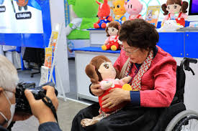
01. 프로젝트 개요
프로젝트 소개
연계 기업
미스터마인드 : 2017년에 설립된 AI 기반 어르신 돌봄 로봇 사업을 핵심으로 하는 인공지능 기업
인재와 기술을 바탕으로 어르신들의 사회적 고립을 해소하고 삶의 질을 획기적으로 개선
프로젝트 목표
OCR 기법과 TTS 모델을 이용하여 시각 장애인들을 위한 음성 합성 서비스 구현

Slide 4



01. 프로젝트 개요
역할 분담
김 웅 재
김 현 조
김 민 혁
김 현 정
Backend
Frontend
OCR Model
Backend
TTS Model
Flask Server
Backend
OCR Model
Flask Server
Backend
Frontend
TTS Model

Slide 5

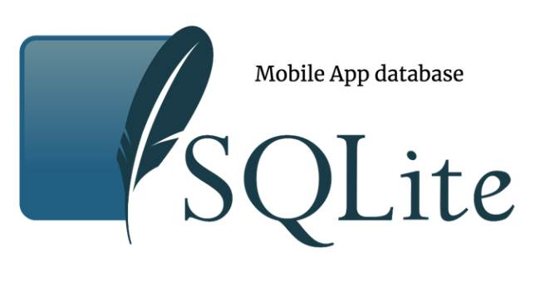




02. 프로젝트 기획
아키텍처(Architecture) 설계
Notes:
저희는 웹서버 부분에서는 HTML, CSS, JavaScript 언어를 사용하여 구현하였고, DB 부분에서는 간단하게 로그인 정보를 저장할 수 있도록 SQLite를 사용하였습니다.
AI 모델의 구동은 파이썬 언어를 이용하였으며, 모든 데이터는 Flask를 통해 이동될 수 있도록 구현하였습니다.

Slide 6
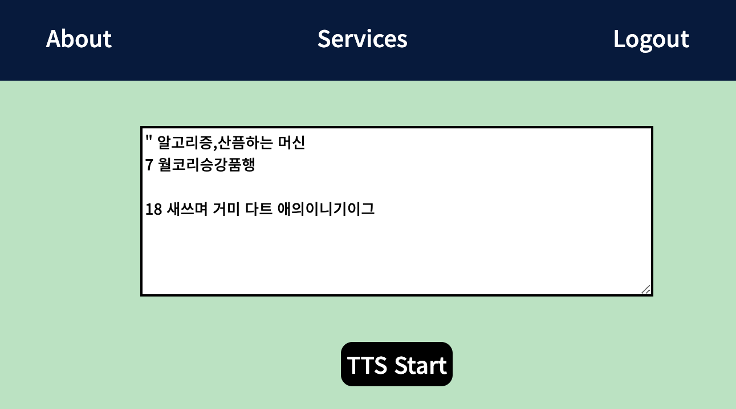
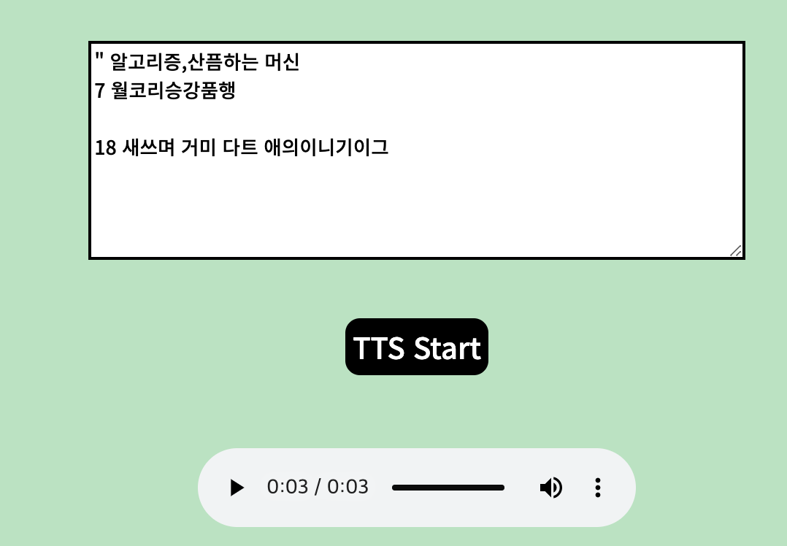
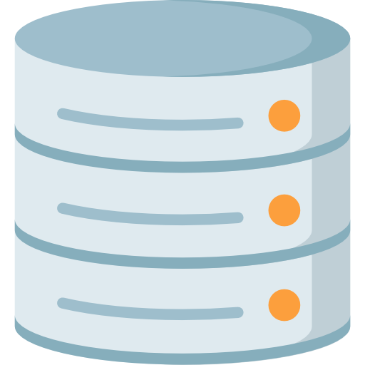
02. 프로젝트 기획
서비스 흐름도
User
Backend
Frontend
2
1
Text
Extraction
Input Image
OCR Model
(Tesseract)
Login
3
Input Text
TTS Model
(glow-tts, hifi-gan)
DB
Voice
4
Output Voice

Slide 7
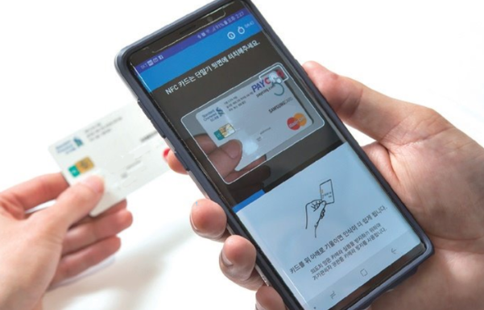
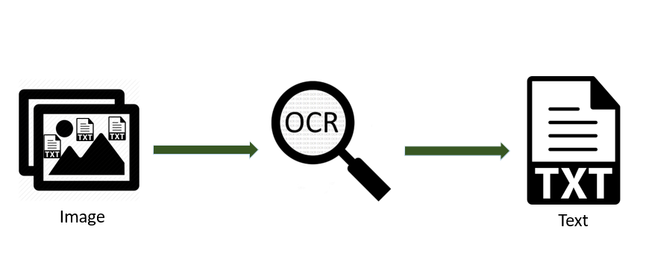
03. 세부 기능 소개
ITT (Image to Text)
OCR 이란 ?
광학 문자 인식 기술이라고도 불리며, 사람이 직접 쓰거나 이미지 속에 있는 문자를 스캔으로 얻은 후 이를 컴퓨터가 인식할 수 있도록 문자를 디지털화 하는 기술

Slide 8
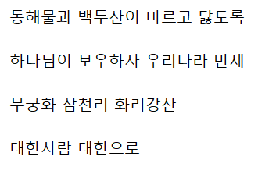
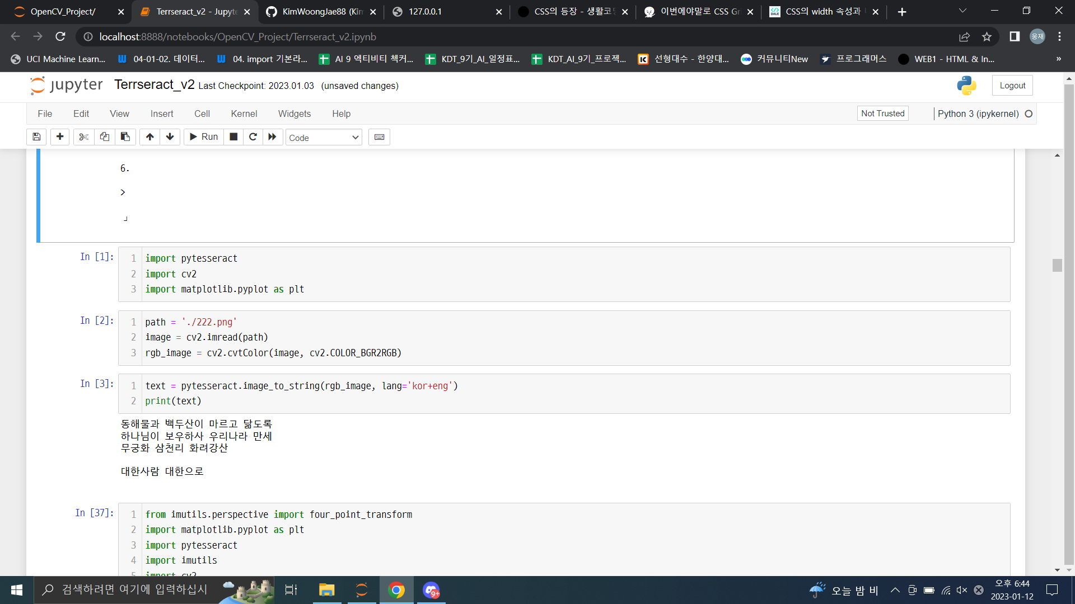
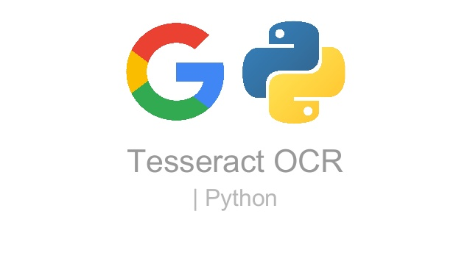
03. 세부 기능 소개
ITT (Image to Text)
OCR Model – Tesseract OCR
Output
[ Input – PNG 파일로 저장 ]
다양한 운영 체제를 위한 광학 문자 인식 엔진으로, 가벼우면서도 준수한 성능을 보여 선택함

Slide 9
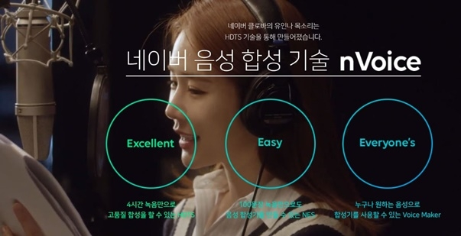
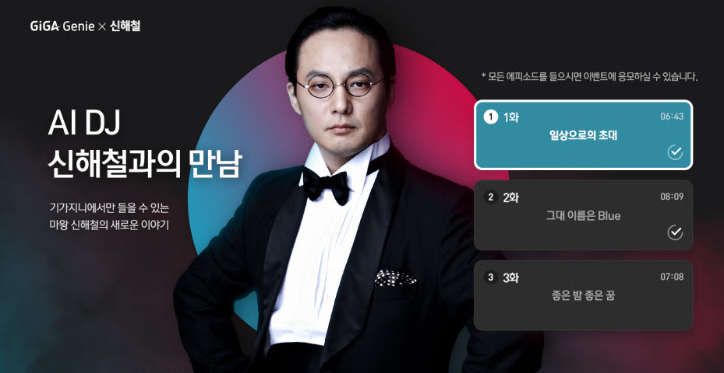
03. 세부 기능 소개
TTS (Text to Speech)
TTS 란 ?
TTS는 Text Speech의 줄임말로, 문자를 사람 음성으로 변환해주는 음성 합성 기술
음성 합성 기술 적용 사례
[ 네이버 – 연예인 목소리로 책 읽어주기 서비스 ]
[ KT – 故 신해철 목소리를 복원한 라디오 콘텐츠 제작 ]

Slide 10
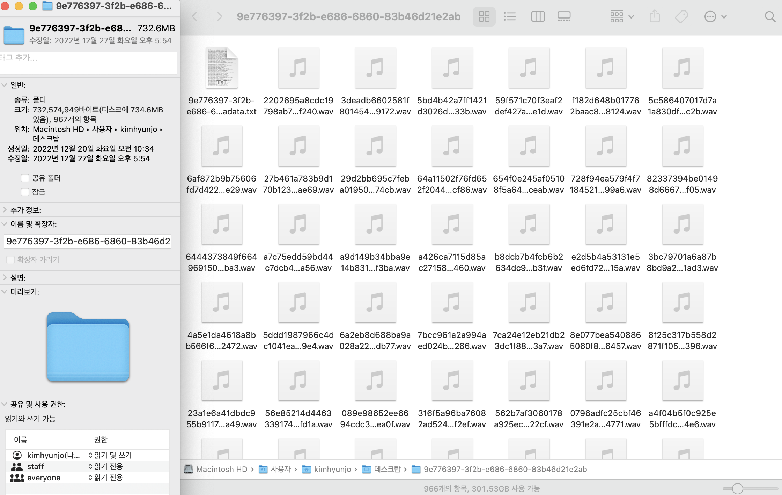
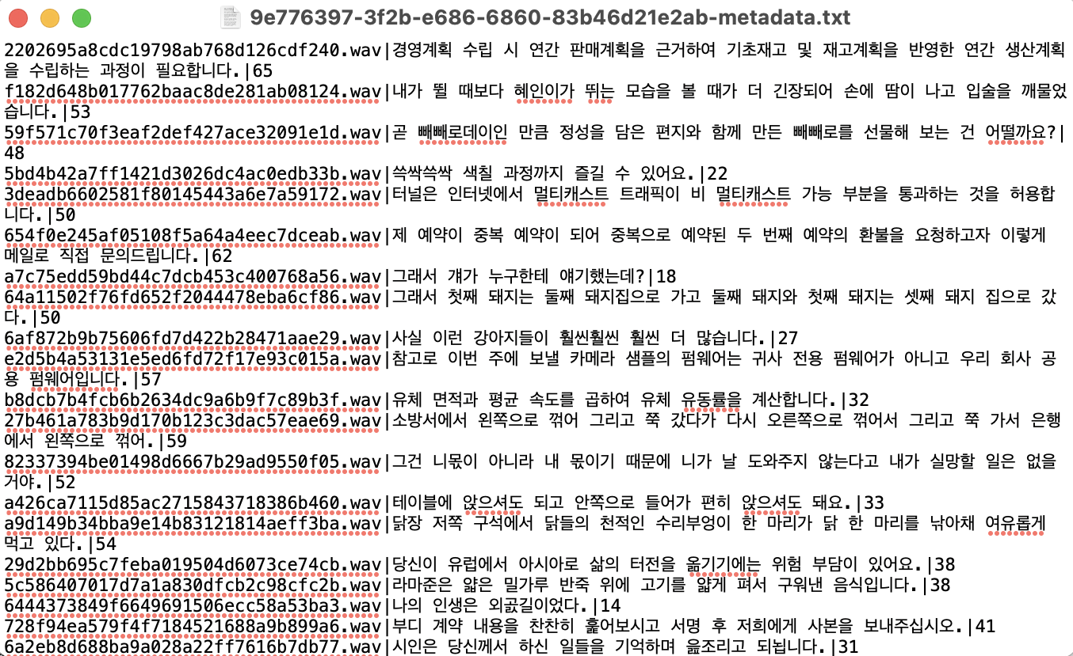
03. 세부 기능 소개
TTS (Text to Speech)
음성 데이터 생성
직접 녹음 967개의 개인 목소리 음성 데이터 생성

Slide 11
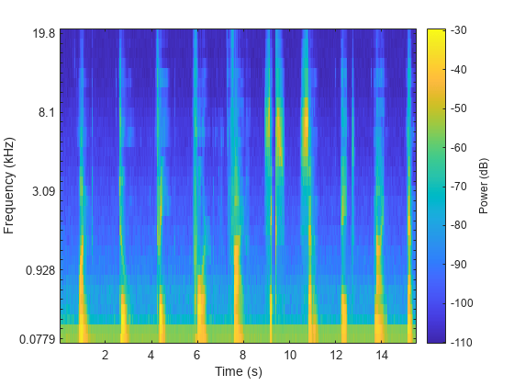
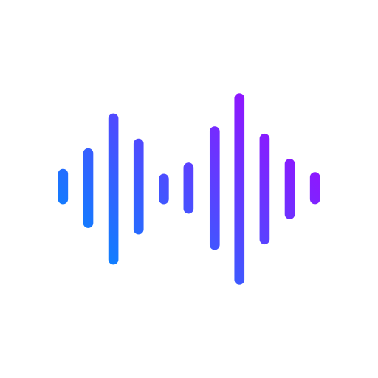
03. 세부 기능 소개
TTS (Text to Speech)
TTS Model Architecture
Input
Text
Mel-
Spectrogram
Output
Voice
Task 1
Task 2
나는 인공지능을 좋아한다.
glow-tts
hifi-gan
Mel-Spectrogram : 주파수를 분석하여 사람이 음을 인지하는 기준을 반영한 특징 추출 기법
Notes:
사람의 청각 기관은 저음에서 주파수 변화에 민감하고, 고음에서 주파수의 변화에 덜 민감하기 때문에 그 특징을 반영함

Slide 12
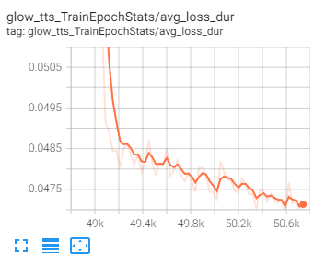
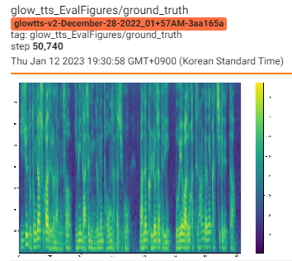
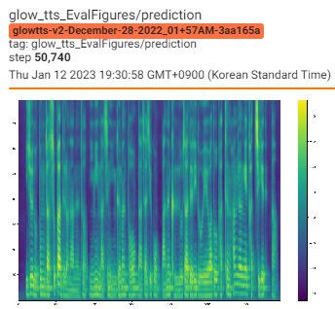
03. 세부 기능 소개
TTS (Text to Speech)
[ Task 1 ] glow-tts
텍스트로부터 Mel-Spectrogram을 생성해주는 모델
Tacotron 2와 비교했을 때 비슷한 품질의 음성을 약 15배 더 빠르게 생성하여 선택하게 됨
49,000번 학습 진행했으며, 약 18시간 정도 소요
[ 학습할수록 감소하는 loss ]
[ 실제 음성의 Mel-Spectrogram]
[ 예측한 음성의 Mel-Spectrogram]

Slide 13
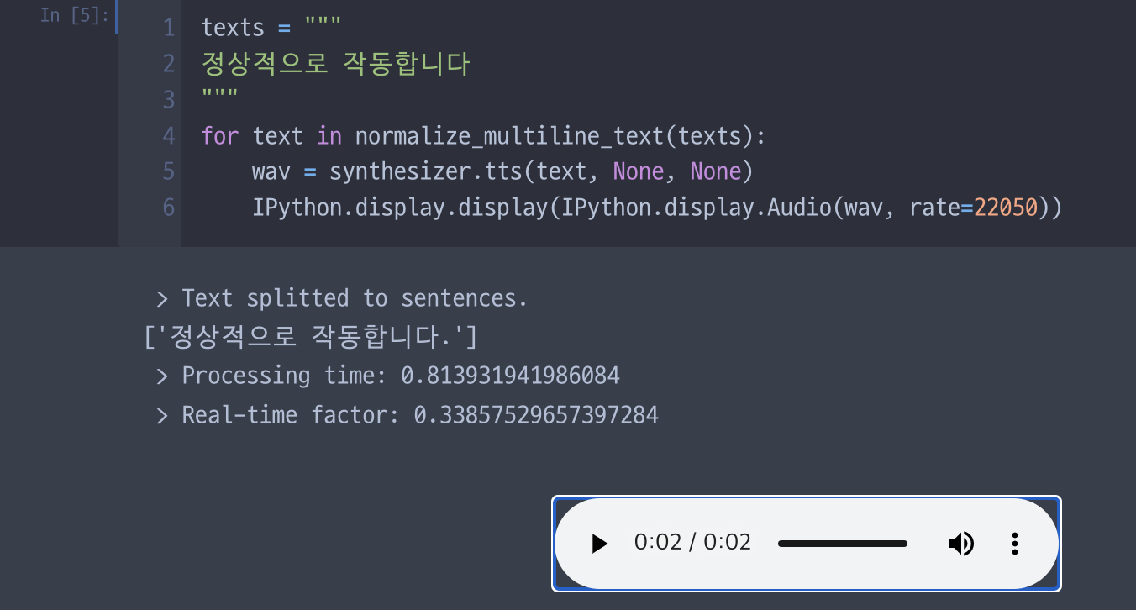
03. 세부 기능 소개
TTS (Text to Speech)
[ Task 2 ] hifi-gan
Mel-Spectrogram로부터 파형을 예측하여 들을 수 있는 음성을 만드는 모델
GAN 구조를 활용해 음성 합성 속도를 높여 더 나은 품질의 오디오를 빠르게 생성 가능
약 1,000번 학습 진행했으며 6시간 정도 소요
[ Output으로 재생 바가 뜨며 음성이 생성되는 것을 확인 ]

Slide 14
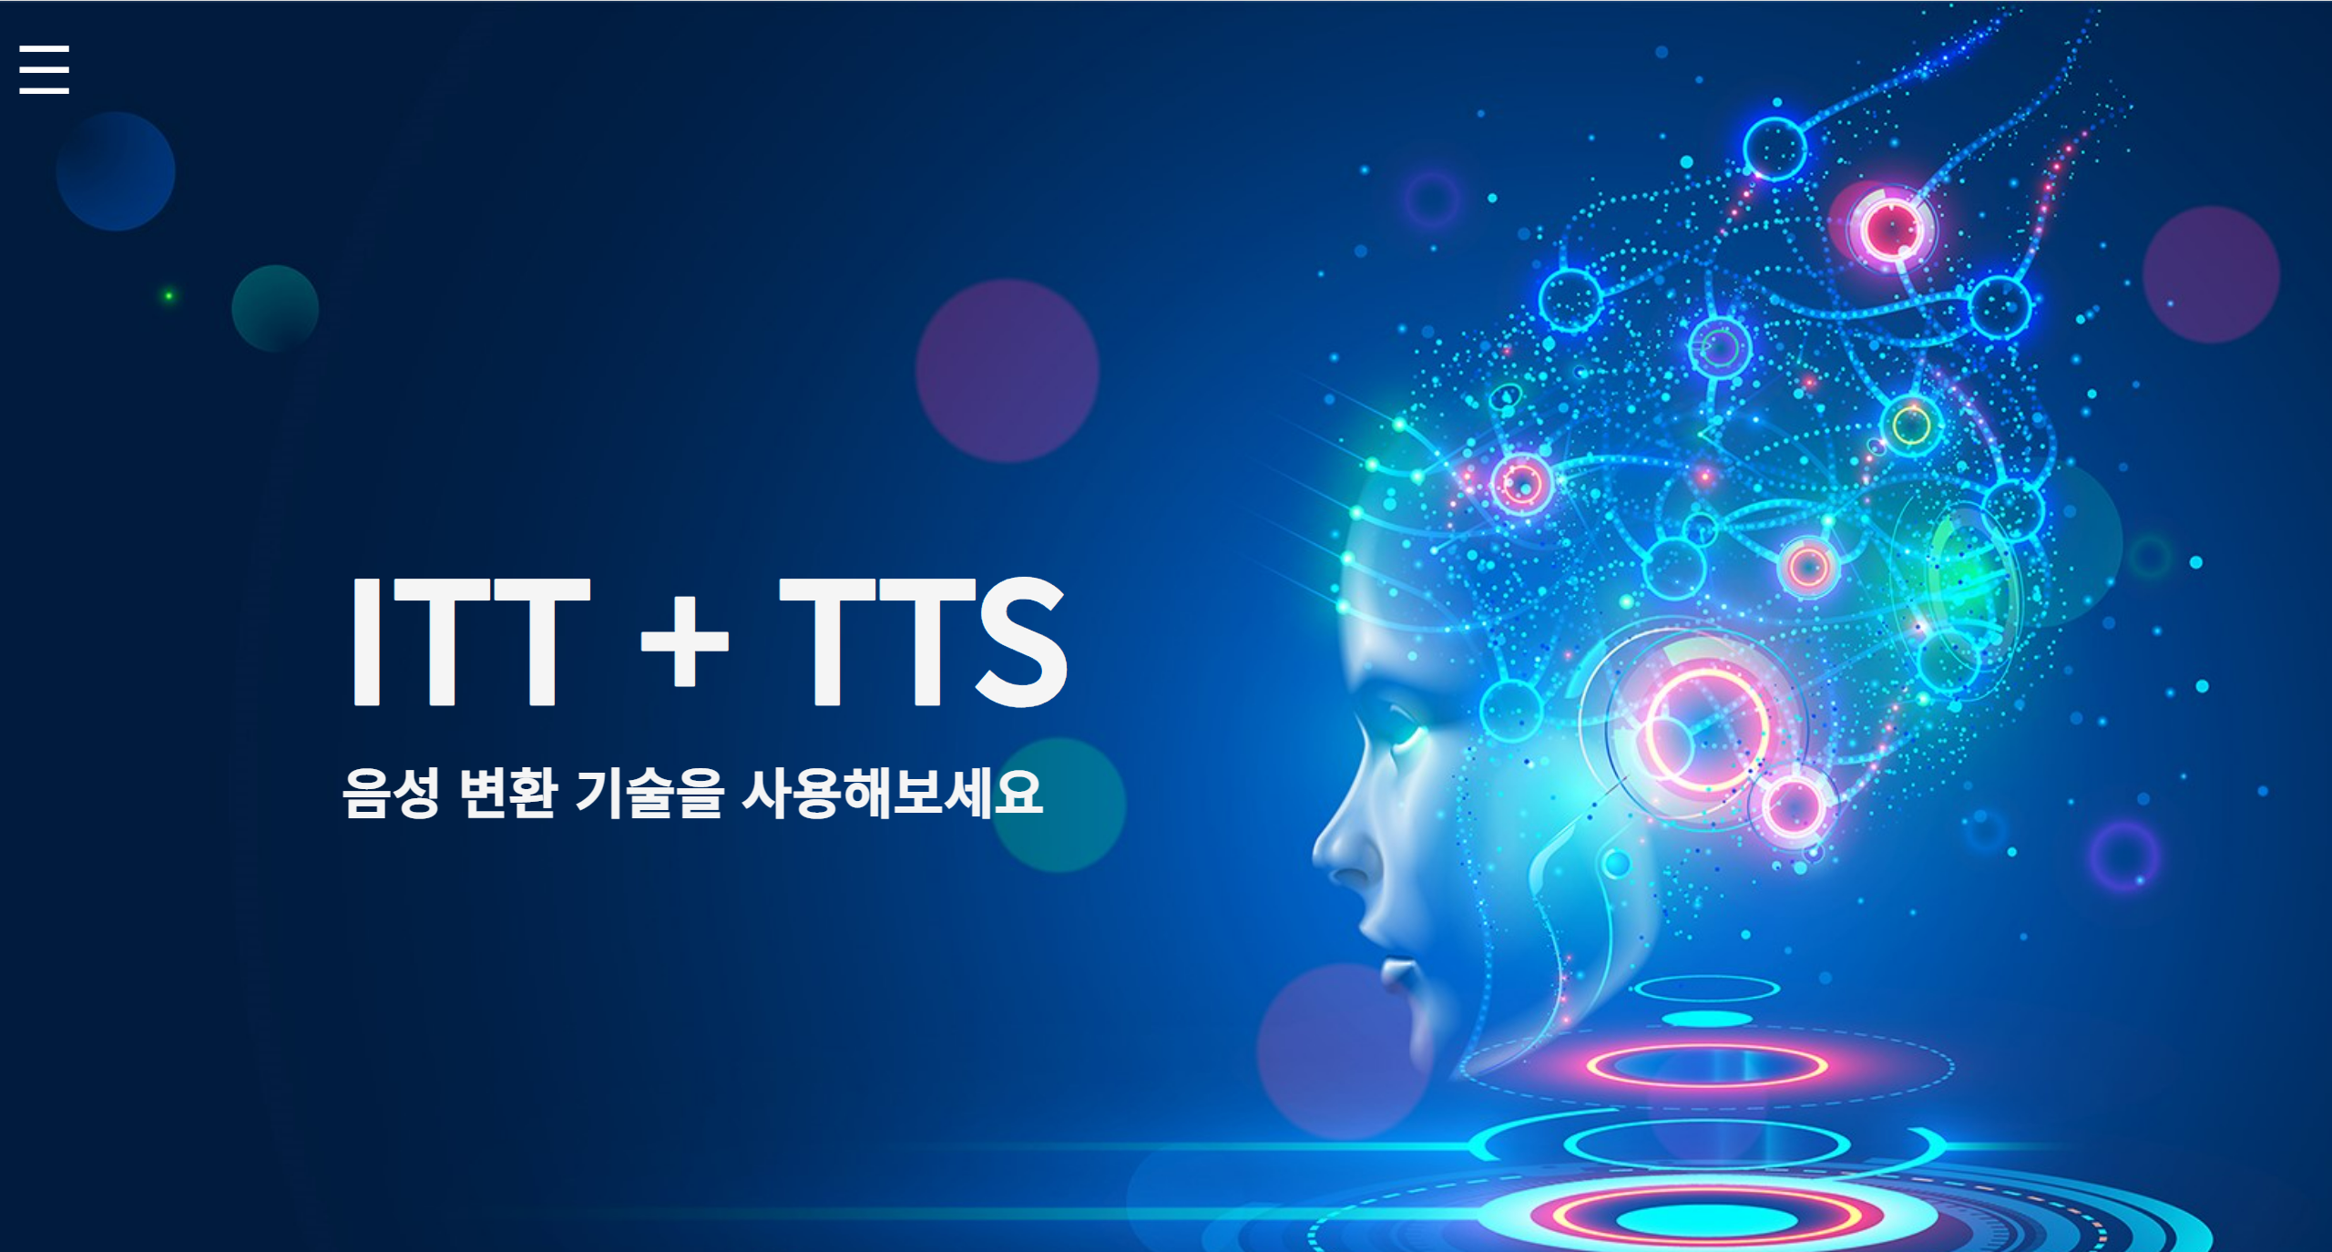
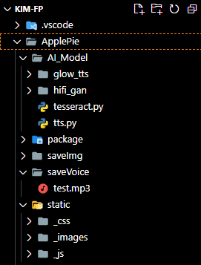
03. 세부 기능 소개
Web 기술
웹페이지 구현 및 Flask 연동
HTML, CSS, JavaScript를 이용하여 웹페이지 생성
웹 서버와 파이썬 간에 데이터를 주고받을 수 있도록 Flask로 연동

Slide 15
04. 프로젝트 수행 결과
시연 진행
시연 진행

Slide 16
04. 프로젝트 수행 결과
개선 사항 및 기대 효과
개선 사항
더 나은 음성 품질을 위해 음성 데이터 추가 수집 및 생성 필요
Tesseract 모델 안에서도 성능을 끌어올릴 수 있는 방법이 존재하는데 시간 부족으로 구현하지 못하여 향후 개선 예정
기대 효과
성능이 더욱 개선된다면 시각 장애인과 같이 글을 읽기 어려워하는 사람들에게 OCR 기법과 음성 합성 기술을 통해 많은 도움을 줄 수 있을 것으로 기대됨

Slide 17
감사합니다

